Slide 1
Instant Player + Java Как рисовать нормаль к точке
Измайлов Александр
БПИ 172/2
НИС Компонентно-ориентированное программирование

Slide 2
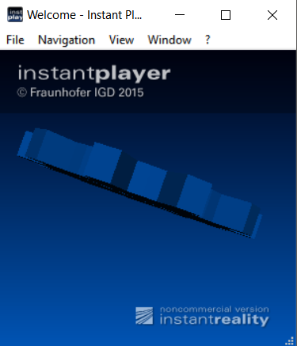
Что такое Instant Player?
VRML и X3D визуализатор, который поддерживает Java и JavaScript

Slide 3
Как подключить программу к VRML
Script {
directOutput TRUE # для выходных параметров
mustEvaluate TRUE # для незамедлительного запуска
enventIn # входные параметры события
…
eventIn # выходные параметры события
eventOut
…
eventOut
field # поля
…
field
url # где лежит скрипт
}

Slide 4
Как связать сцену со скриптом
ROUTE что TO куда
С помощью этой команды можно
связывать параметры скрипта
с параметрами элементов сцены

Slide 5
КОД На Java

Slide 6
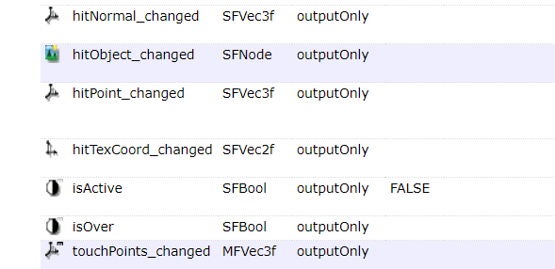
Node TouchSensor

Slide 7
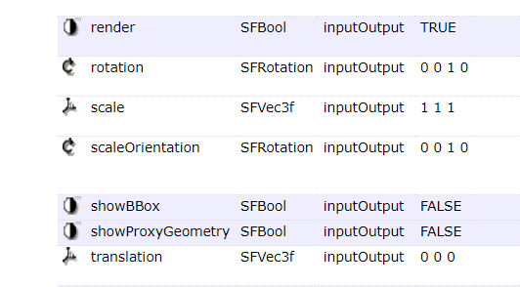
Node Transform

Slide 8
Особенности работы TouchSensor

Slide 9
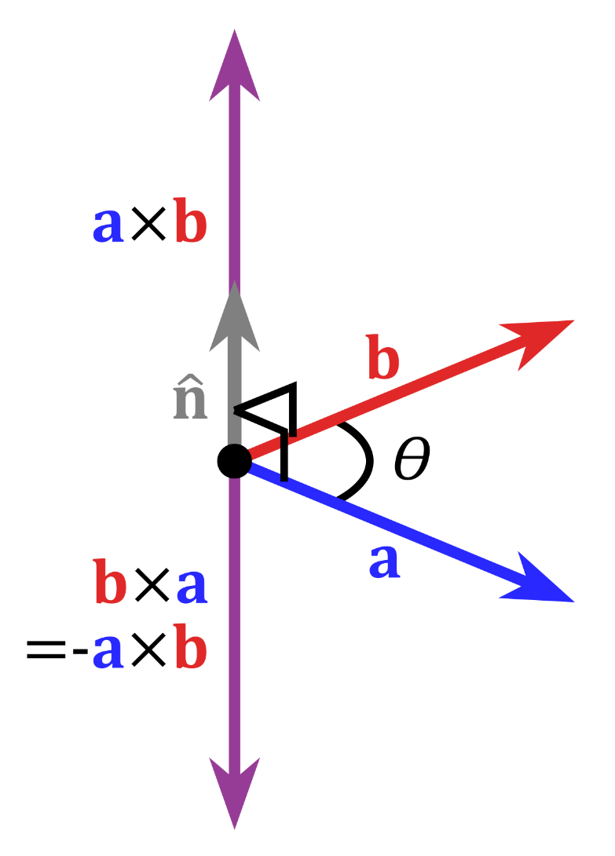
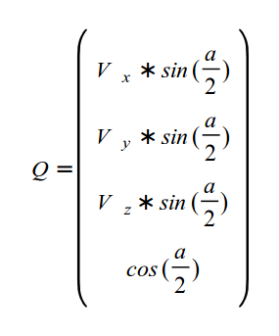
Немножко геометрии

Slide 10

Спасибо за внимание!
Исходный код:
https://github.com/zinoviy23/instantreality-script-test

